Slide 1
Обществознание 10 класс &14. Религия и религиозные организации

Slide 2
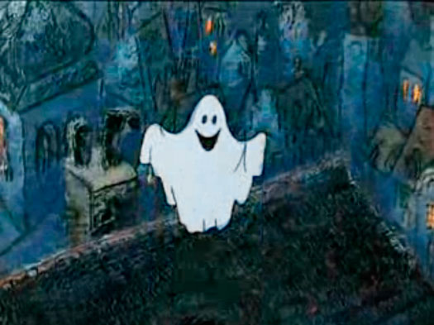
Реален ли потусторонний мир?

Slide 3
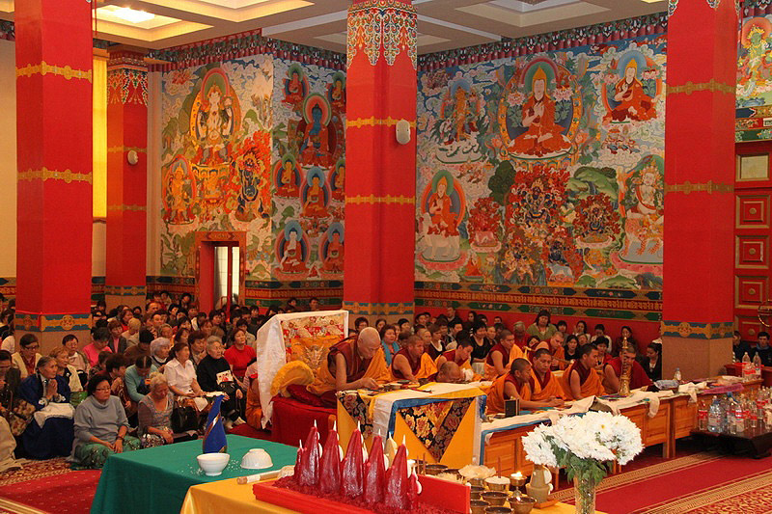
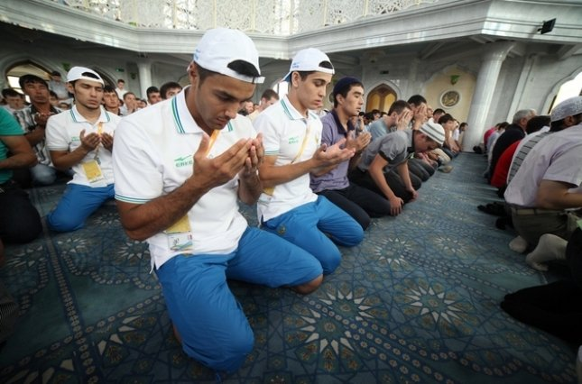
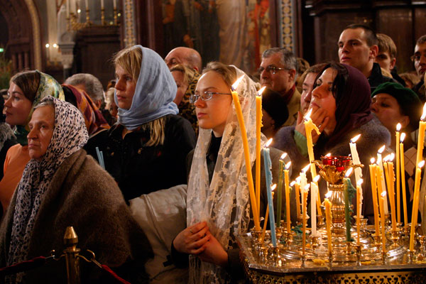
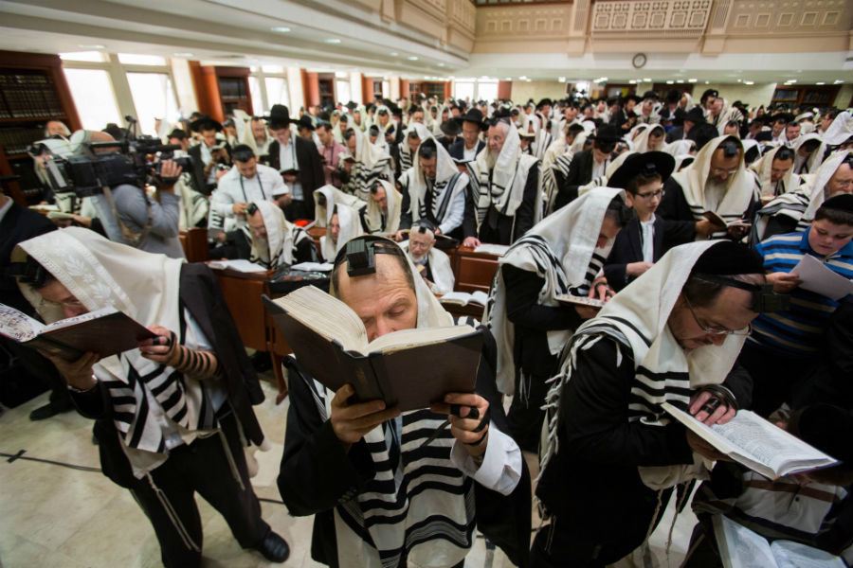
Каковы место и роль религии в современном обществе?

Slide 4
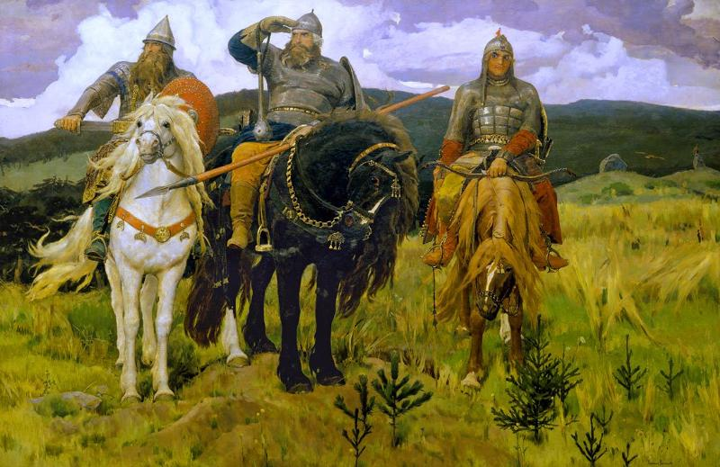
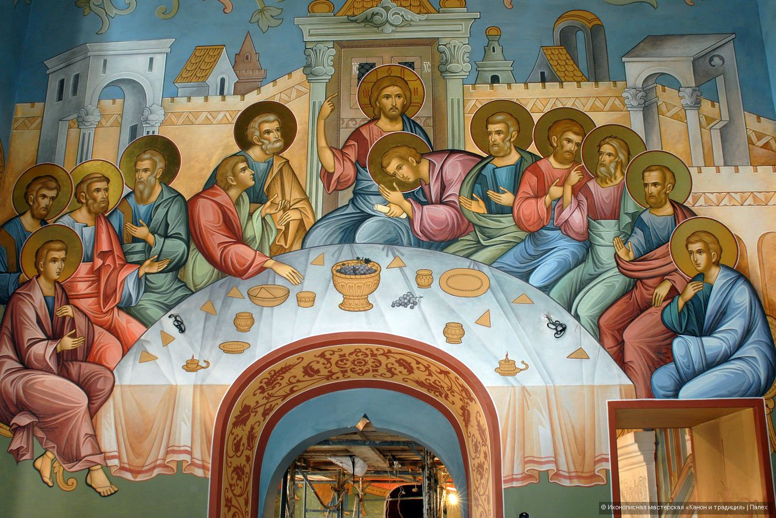
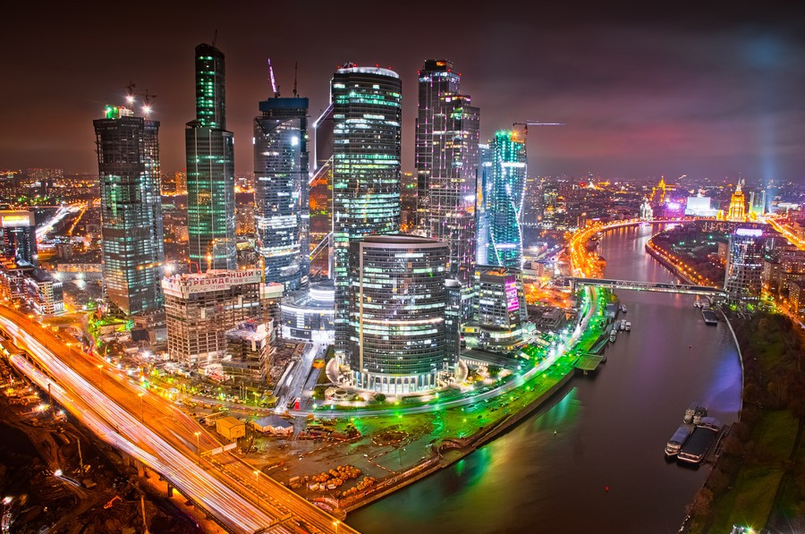
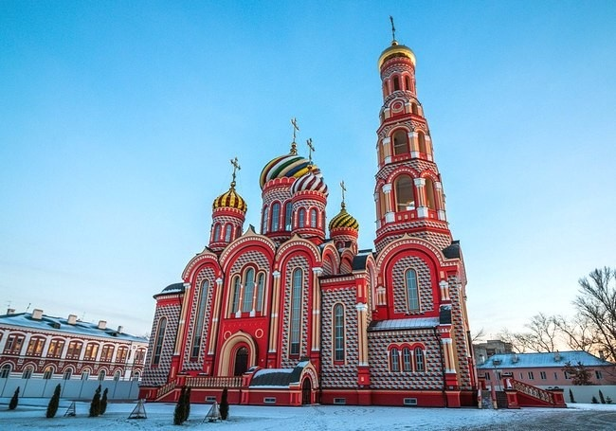
Как соотносится светское и религиозное начало в культуре?

Slide 5
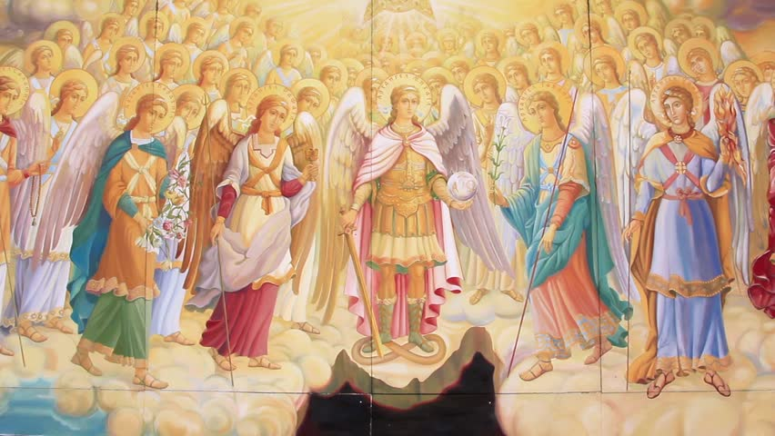
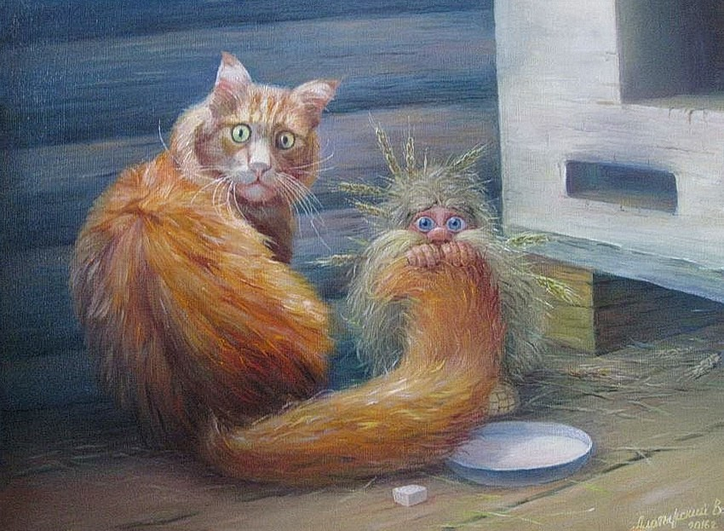
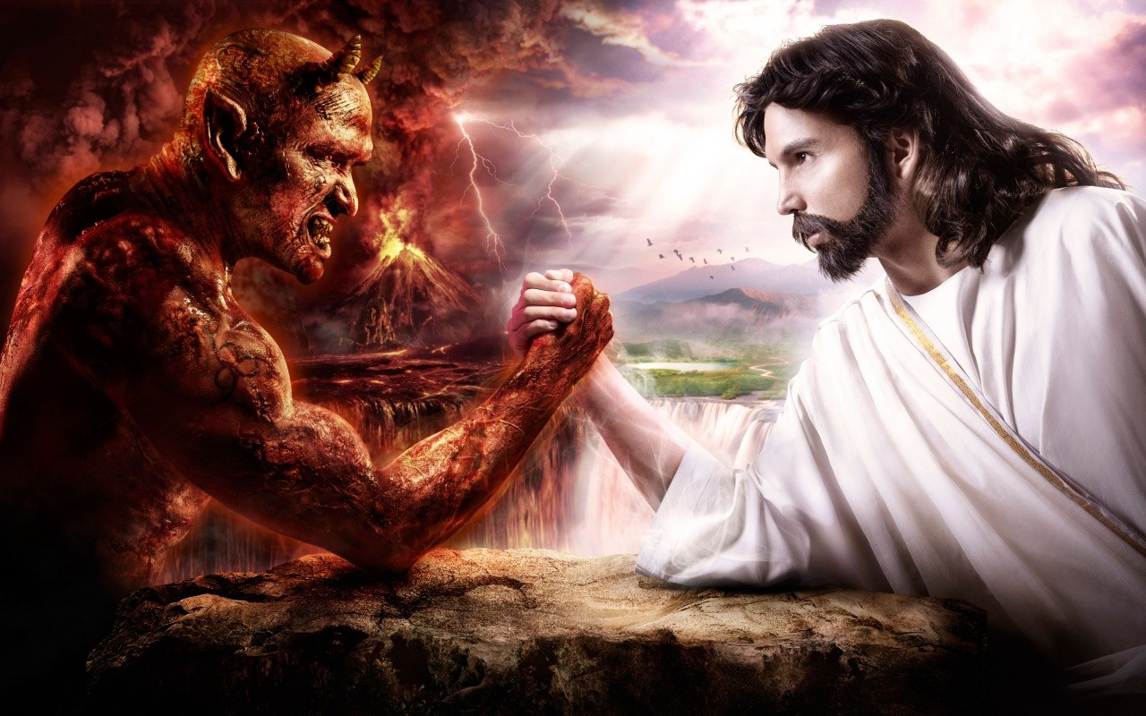
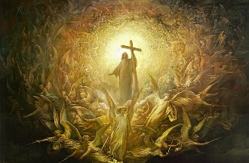
Религия – вера в сверхъестественное

Slide 6
Религия (с латинского) – восстановление связи

Slide 7
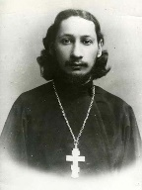
Флоренский Павел Александрович (1882-1947)
Религия для верующих более реальна, чем существующая действительность.

Slide 8
Религиозное сознание –это убеждение верующих в реальном существований сверхъестественного, потустороннего, в том, что источником главных ориентиров и ценностей человечества является бог – высшая сила в мире.
Конфессия – религиозные общины связанные общностью верования.
Христиане – Церковь
Мусульмане – Умма
Буддисты – Сангха
Иудеи - Кагал

Slide 9
Религиозные нормы – общеобязательные правила, для верующих различных конфессии

Slide 10
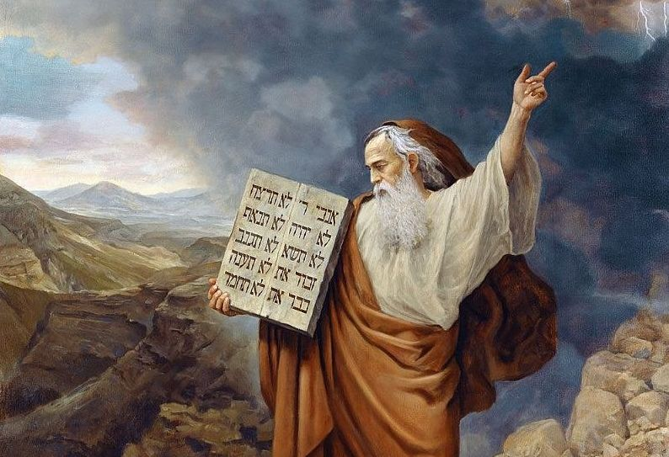
Моисей – скрижали завета

Slide 11
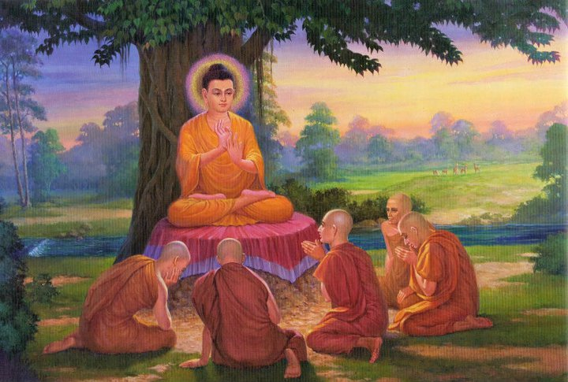
Сидхартха Гаутама – просветление под деревом Бодхи

Slide 12
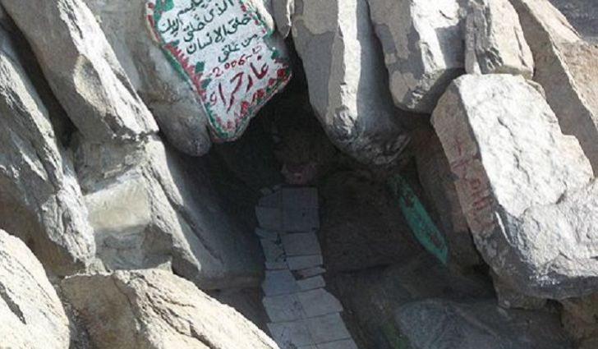
Ислам – архангел Джабраил сообщил Мухаммаду волю Аллаха

Slide 13
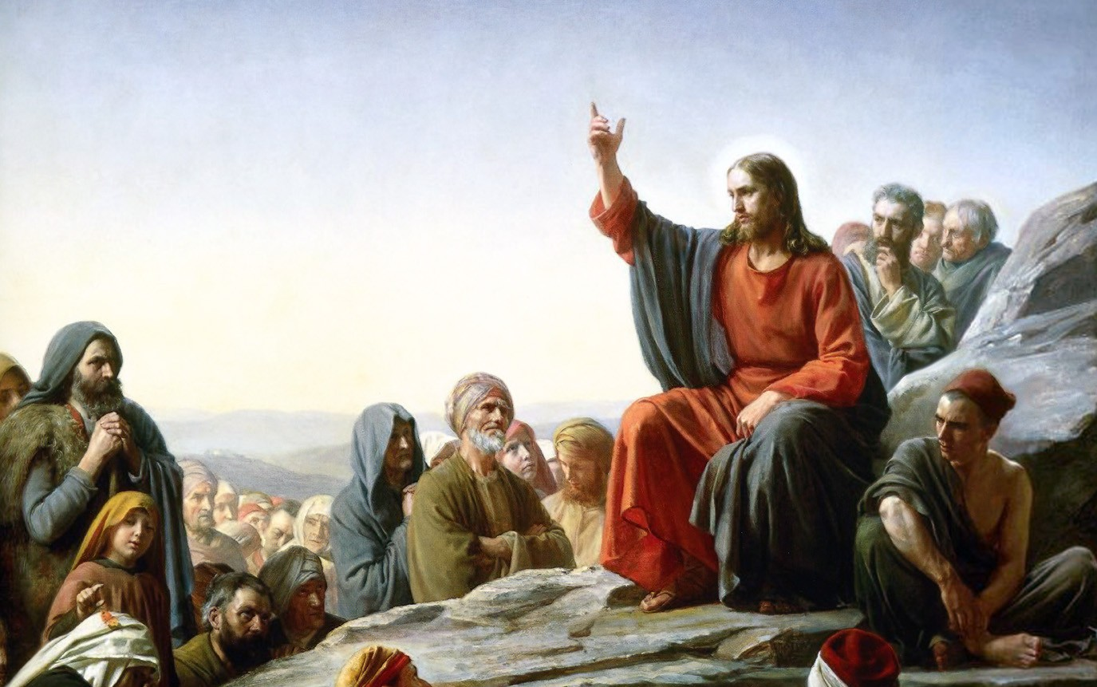
Христианство – «нагорная проповедь» Иисуса Христа

Slide 14
Светское сознание – общественное, отделённое от каких либо конфессии.
Религиоведение – светская дисциплина изучающая сущность различных конфессии.
Теология – религиозная дисциплина (богословская) изучающая сущность конкретной конфессии с позиций веры этой конфессии.

Slide 15
РЕЛИГИИ
МОНОТЕИСТИЧЕСКИЕ
Моно-один
Теос-бог
Христианство
Ислам
Иудаизм
ПОЛИТЕИСТИЧЕСКИЕ
Поли-много
Теос-бог
Языческие верования
Индуизм
Буддизм

Slide 16
РЕЛИГИИ
МИРОВЫЕ
Распространены в 2-х и более государствах
Исповедуются двумя и более этносами
-Христианство
-Ислам
-Буддизм
НАЦИОНАЛЬНЫЕ (региональные)
Исповедуются одним этносом
В одной или более странах
-Индуизм
-Иудаизм

Slide 17
РЕЛИГИЯ=КОНФЕССИЯ
РЕЛИГИОЗНАЯ ОБЩИНА
Объединение верующих определённой конфессии, т.е. то как называются люди (в целом), исповедующие конкретную религию
ХРИСТИАНСТВО-ЦЕРКОВЬ
ИСЛАМ-УММА
БУДДИЗМ-САНГХА
ИУДАИЗМ-КАГАЛ
КУЛЬТ
Система определённых действий – обряды, ритуалы, таинства, молитвы и п.р.
т.е. то как осуществляется поклонение божествам и следование их заповедям.

Slide 18
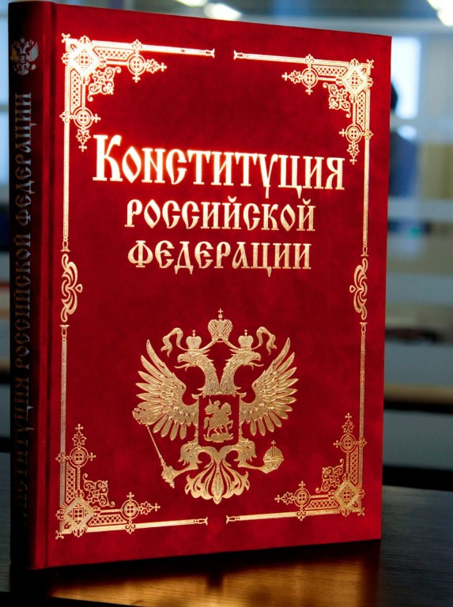
Конституция РФ. Статья 28-
Каждому гарантируется свобода совести, свобода вероисповедания, включая право исповедовать индивидуально или совместно с другими любую религию или не исповедовать никакой, свободно выбирать, иметь и распространять религиозные и иные убеждения и действовать в соответствий с ними.

Slide 19
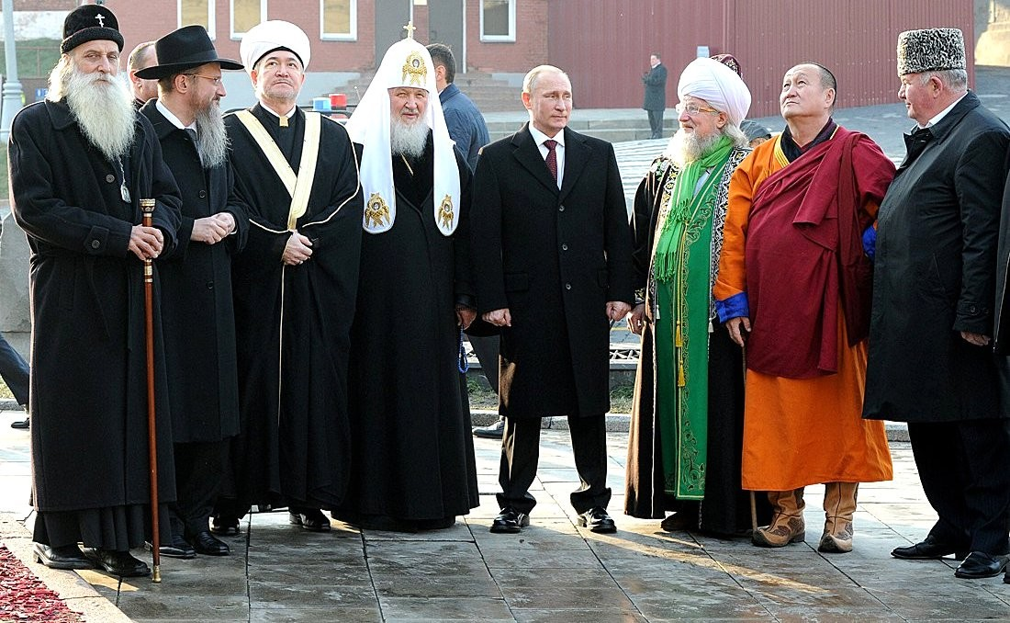
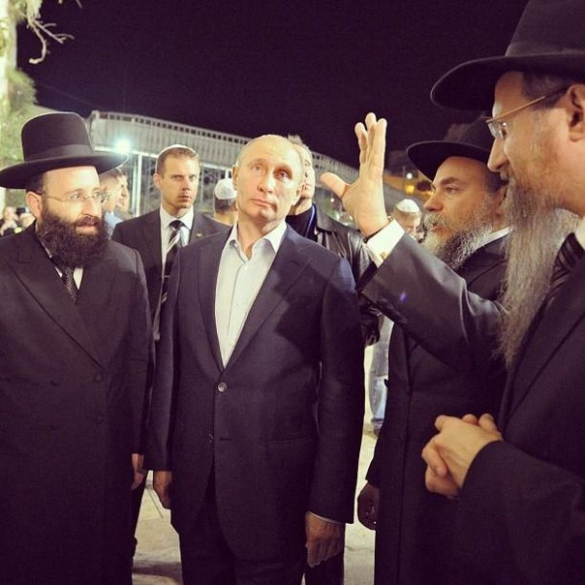
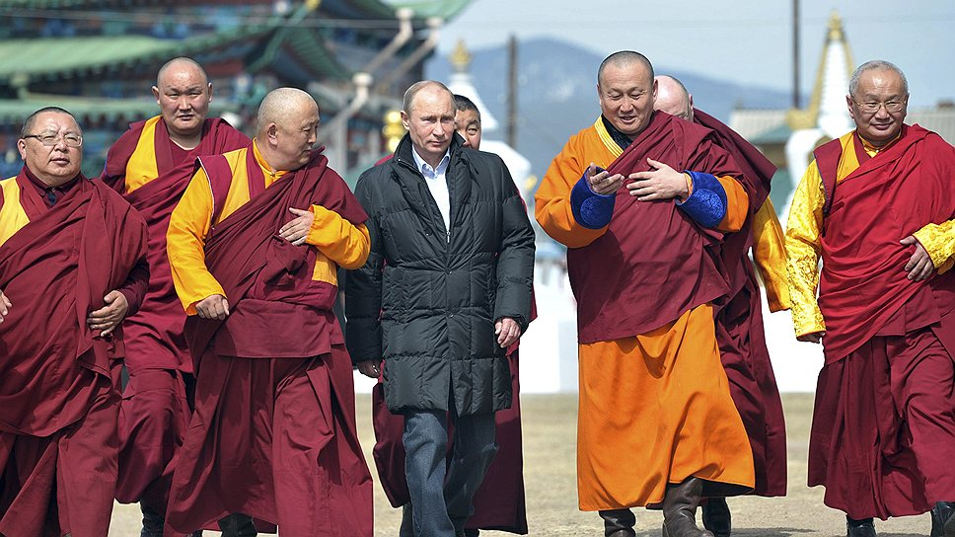
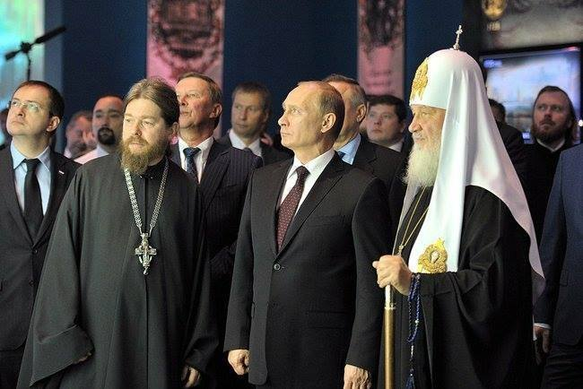
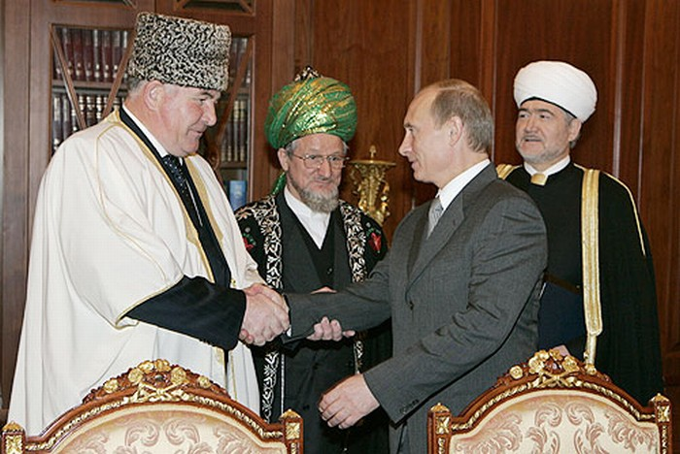
В России утверждена доктрина межконфессионального мира, согласия и взаимодействия. У каждой крупной конфессии есть свои координационный совет, осуществляющий взаимодействие и сотрудничество с властью.

Slide 20
ТРАДИЦИОННЫЕ РЕЛИГИИ РОССИИ
БУДДИЗМ
Орган управления-Буддийская традиционная Сангха России
Священная книга-ТРИПИТАКА
Бог-НЕТ СИДХАРТХА ГАУТАМА БУДДА (ПРОСВЕТЛЙННЫЙ)
Община-САНГХА
ХРИСТИАНСТВО
Органы управления-
-Поместный собор
-Архиерейский собор
-Синод
-Патриарх
Священная книга- БИБЛИЯ
Бог –
ИИСУС ХРИСТОС
Община-ЦЕРКОВЬ
ИСЛАМ
Орган управления – центральное духовное управление Мусульман
Священная книга-КОРАН
Бог-
АЛЛАХ
Община-УММА
ИУДАИЗМ
Орган управления-федерация Еврейских общин России
Священная книга-ТОРА
Бог-
ЯХВЕ
Община-КАГАЛ

Slide 21
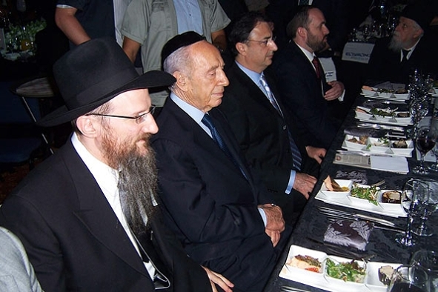
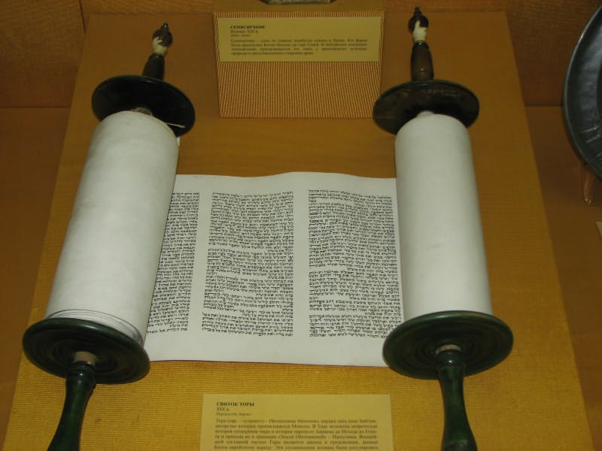
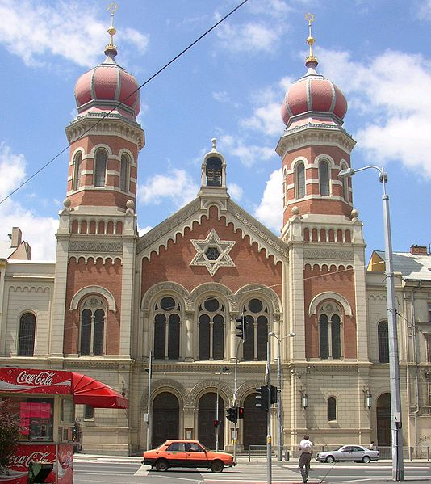
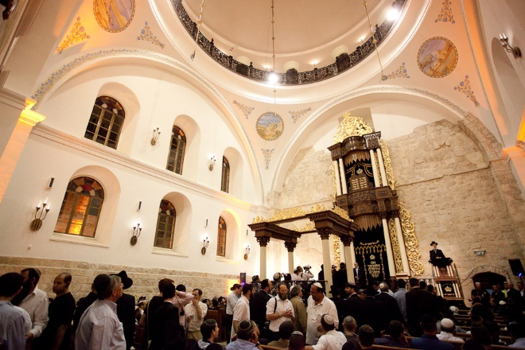
Иудаизм

Slide 22
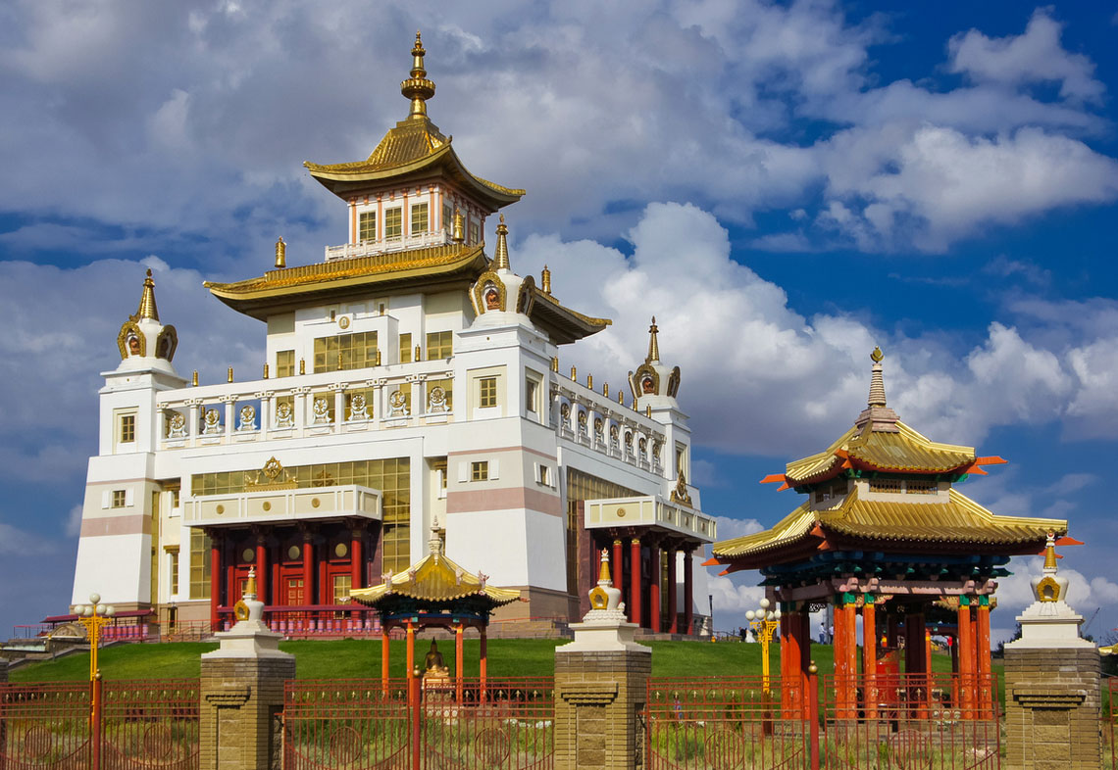
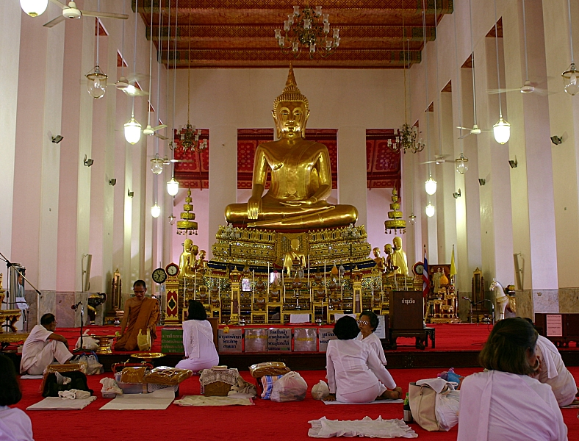
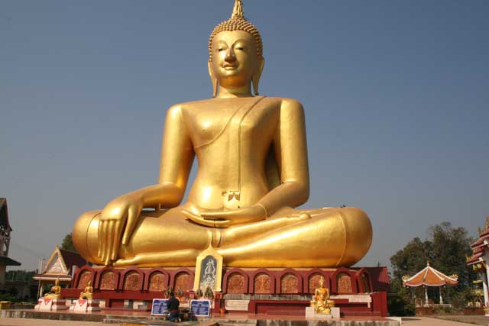
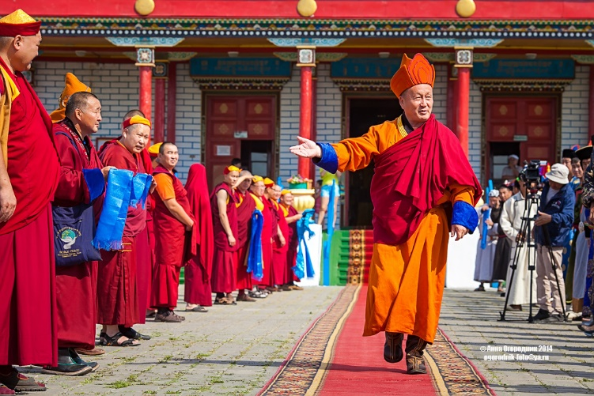
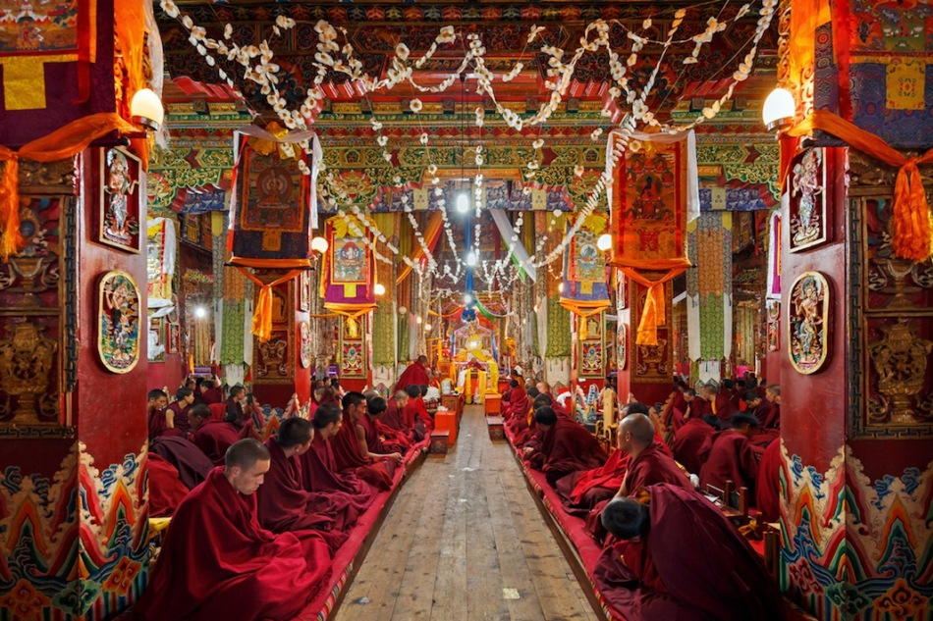
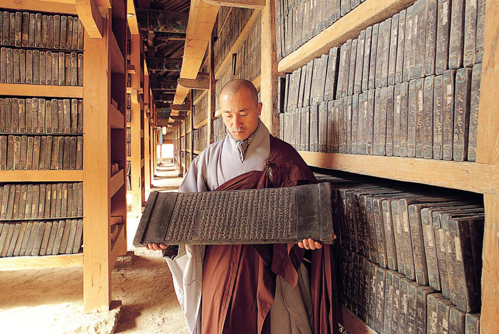
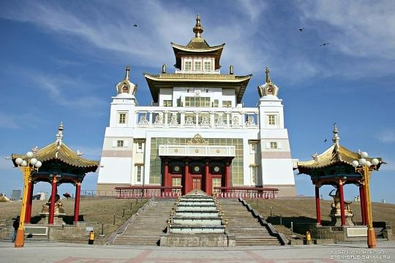
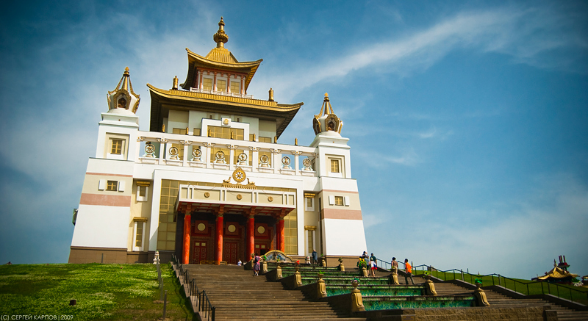
Буддизм

Slide 23
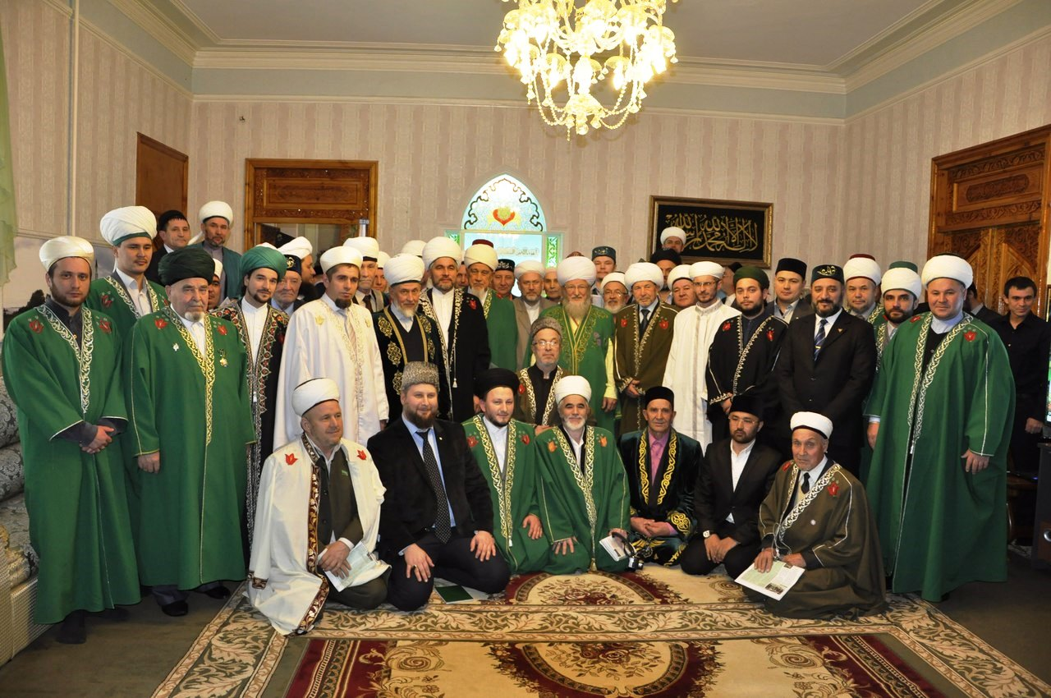
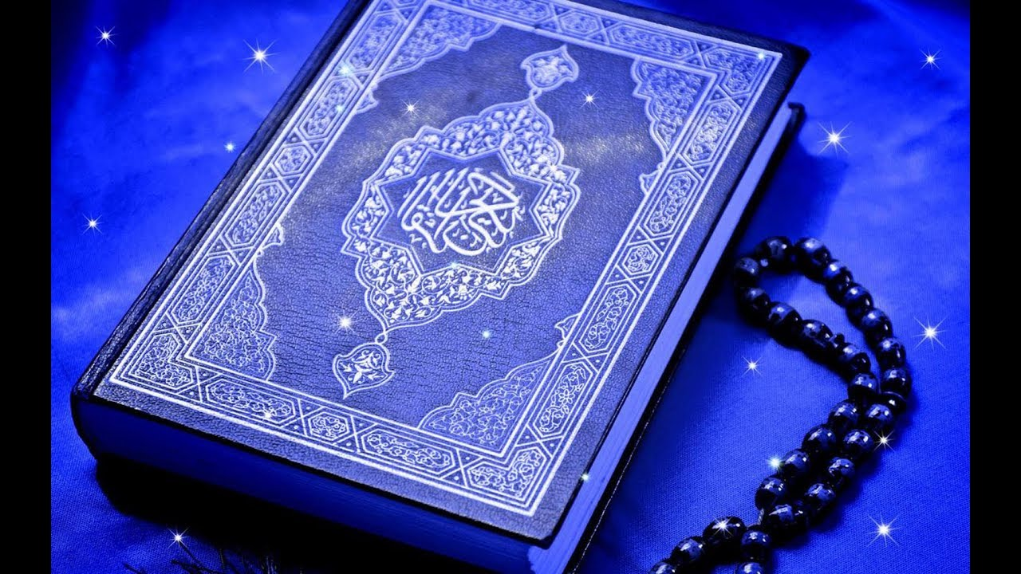
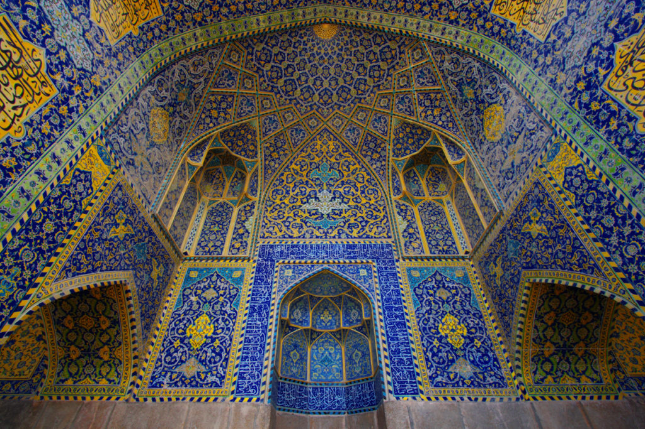
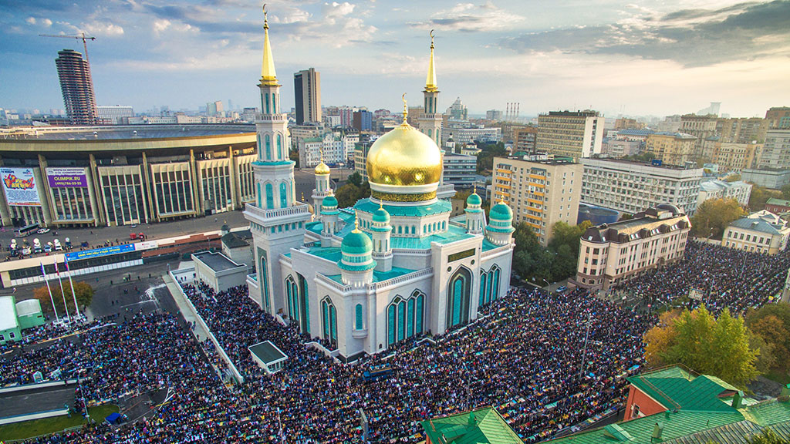
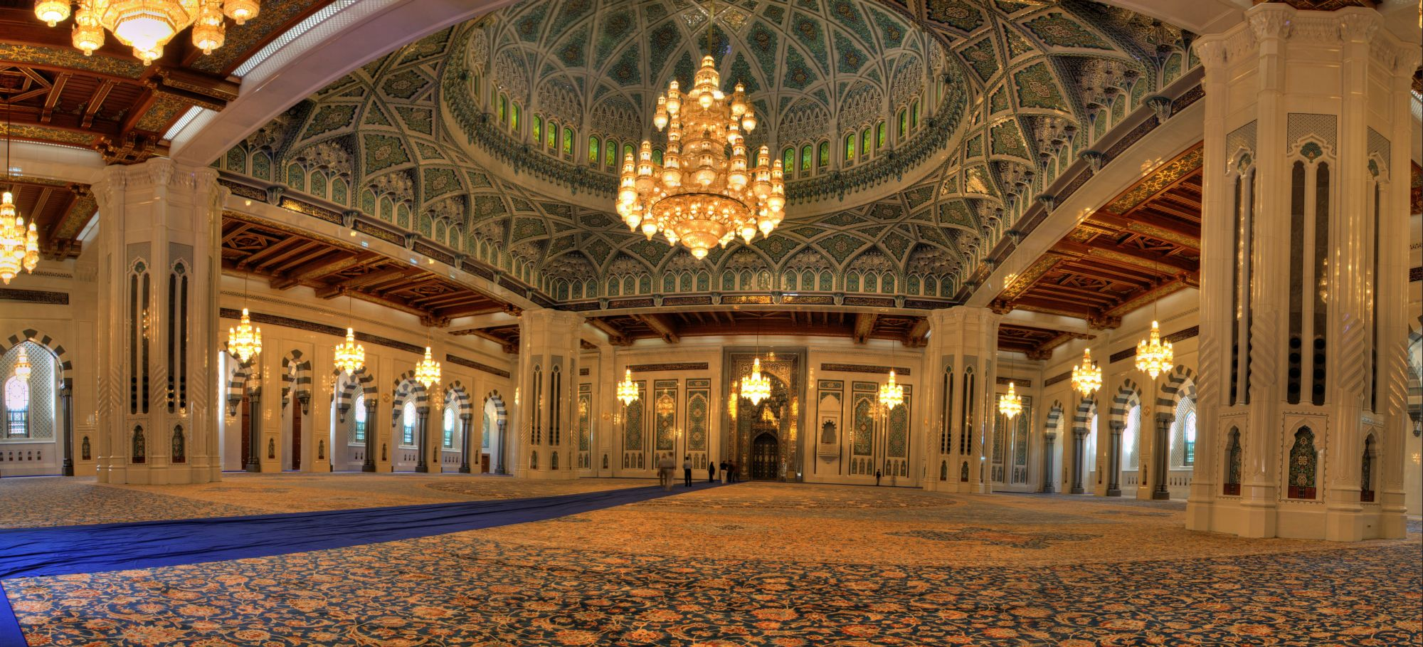
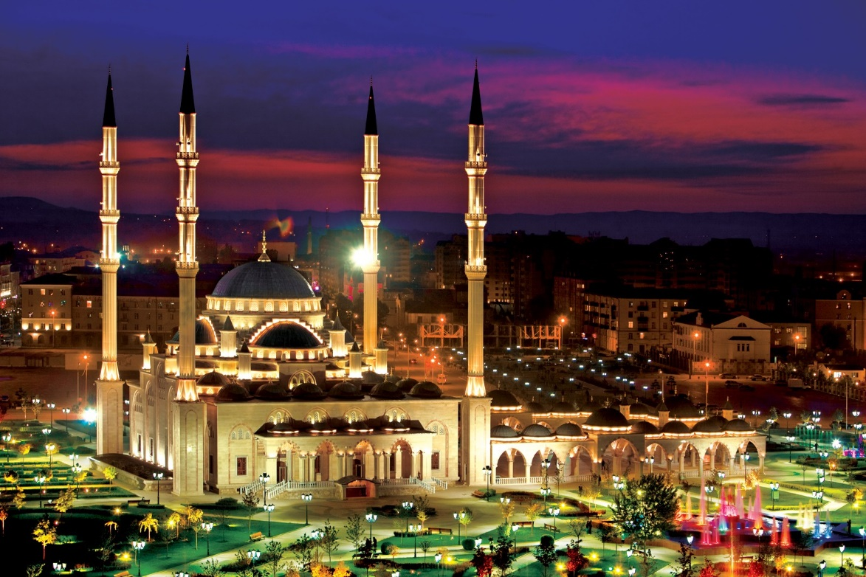
Ислам

Slide 24
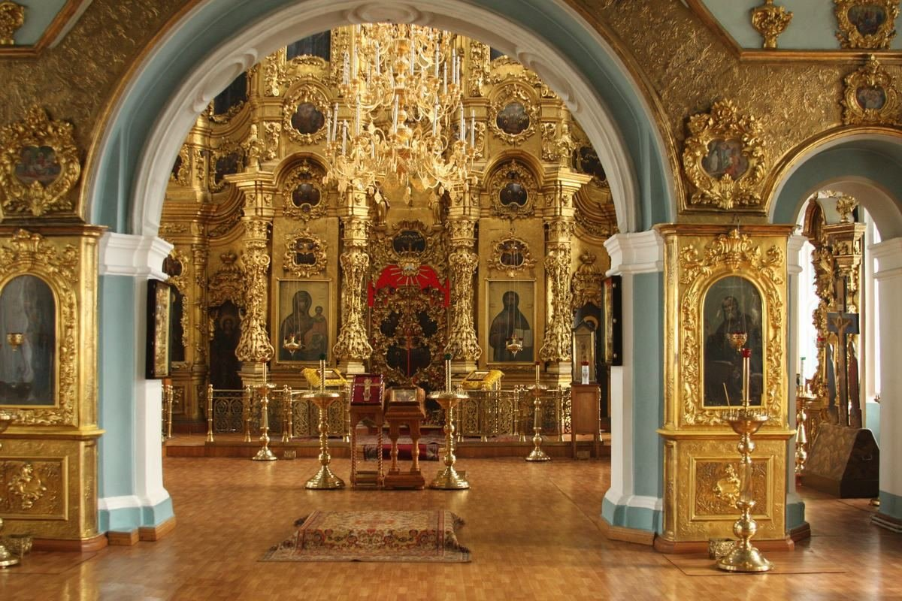
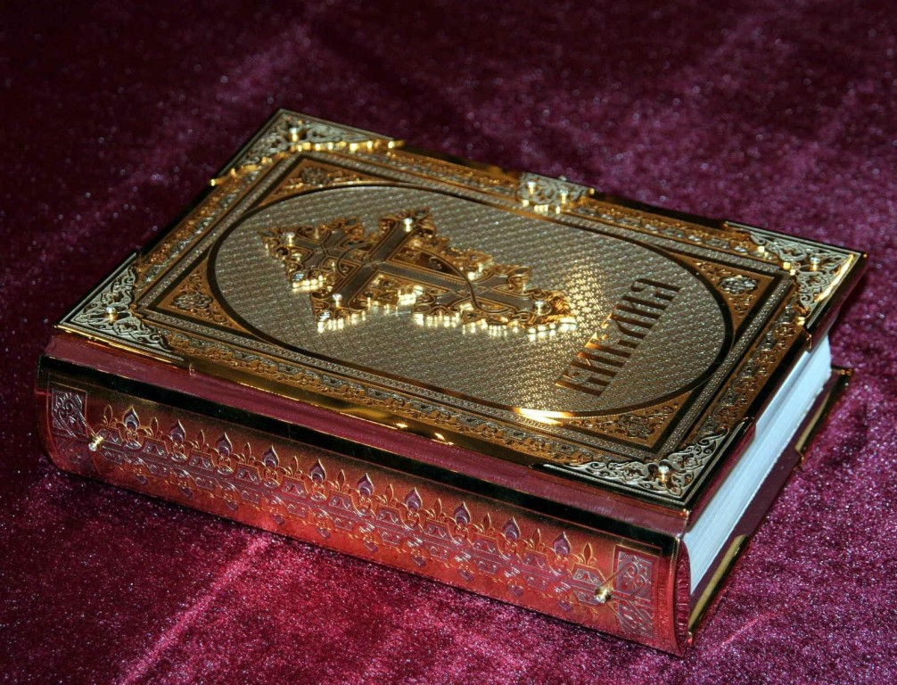
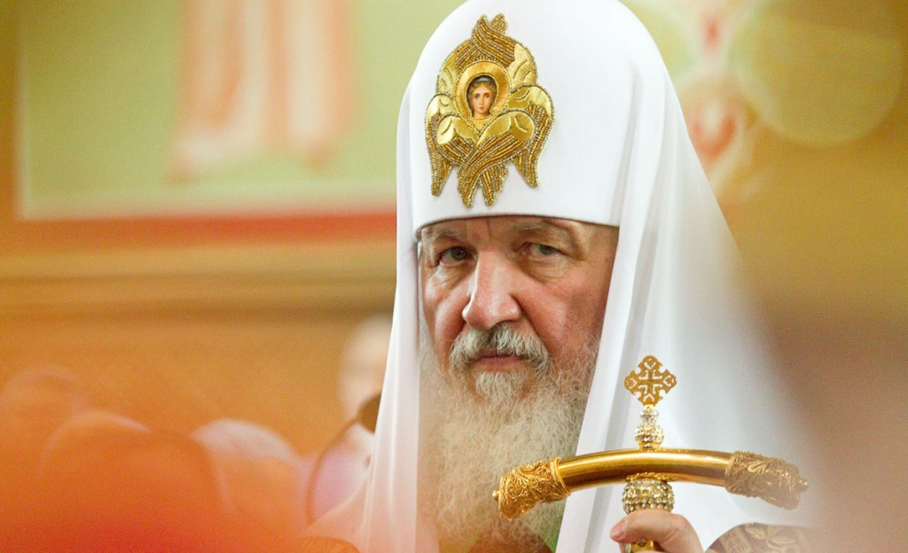
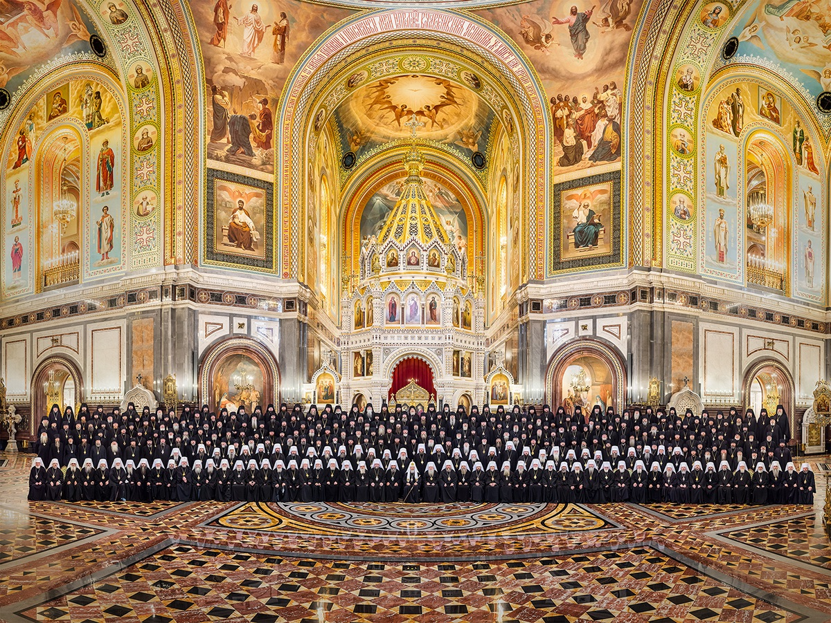
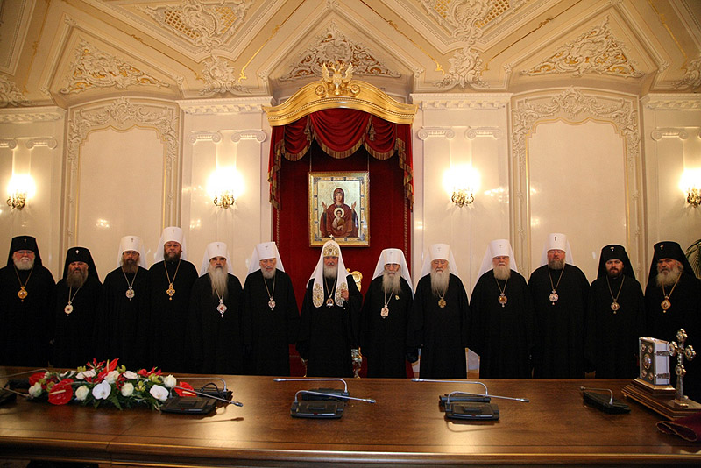
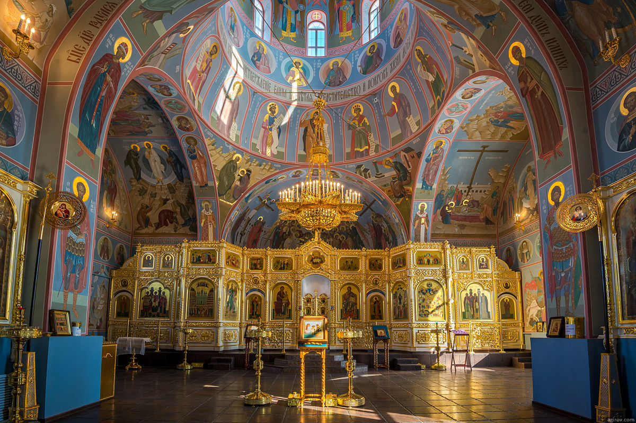
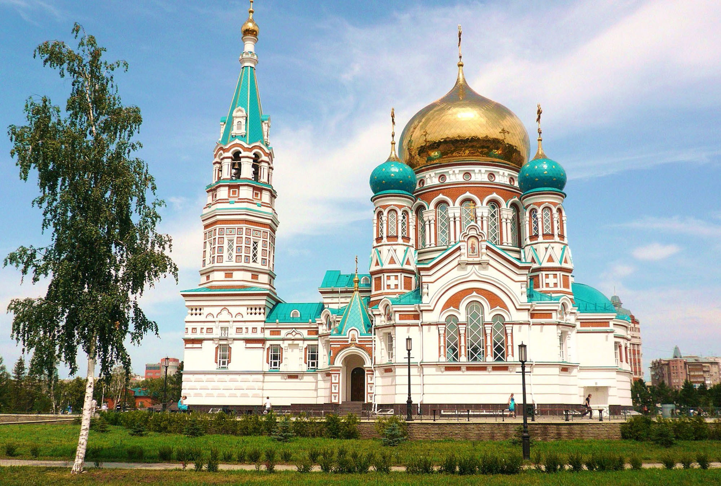
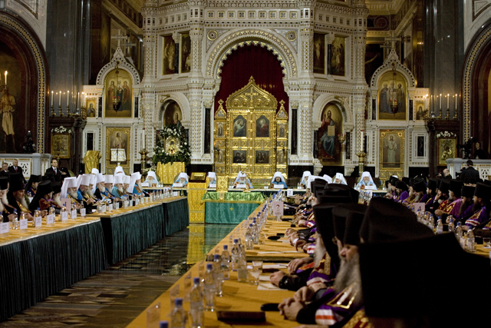
Христианство

